Slide 1
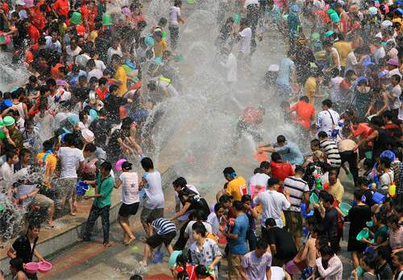

苏教版二年级语文下册
欢乐的泼水节

Slide 2




泼水 水桶 吉 祥 互相
幸福 不肯 离去 凤 凰
淋雨 赛龙舟 西双版纳

Slide 3
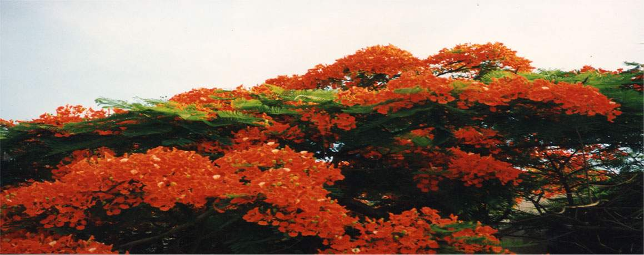

西双版纳的凤凰花开了，傣族人民迎来了一年一度的泼水节。
傣族
一年一度

Slide 4
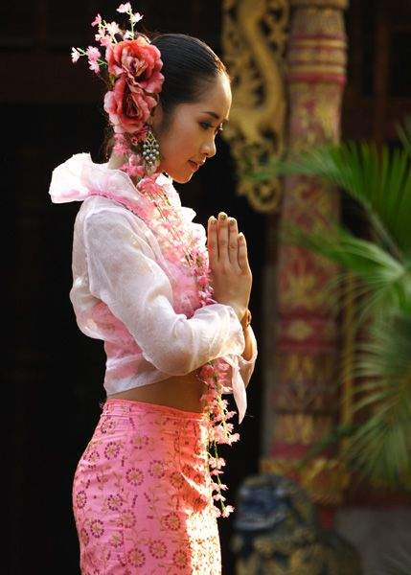
傣族主要分布在云南西双版纳自治州和德宏傣族自治州两个地区。其中西双版纳人口约３０万，傣族全民信仰小乘佛教，视孔雀、大象为吉祥物。傣族人民喜欢依水而居，爱洁净、常沐浴、妇女爱洗发，故有“水的民族”的美称。
傣族

Slide 5

这一天，人们提着桶，端着盆，早早地来到了大街上。大街的两旁早已准备好了清水，清水里有的滴上香水，有的撒上花瓣。
早早地

Slide 6
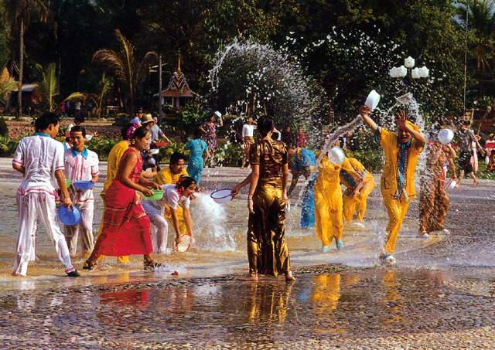
开始泼水了，大家互相追
赶，你拿瓢往我衣领里灌，我
端盆向你身子上泼。

Slide 7
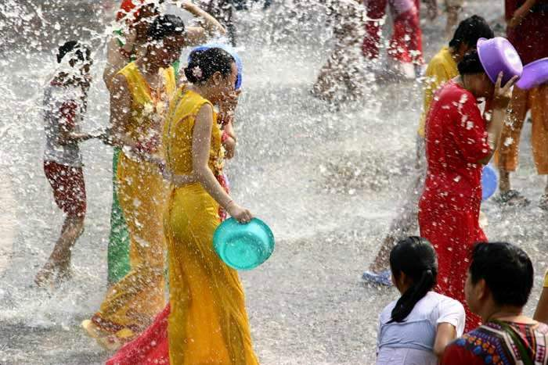
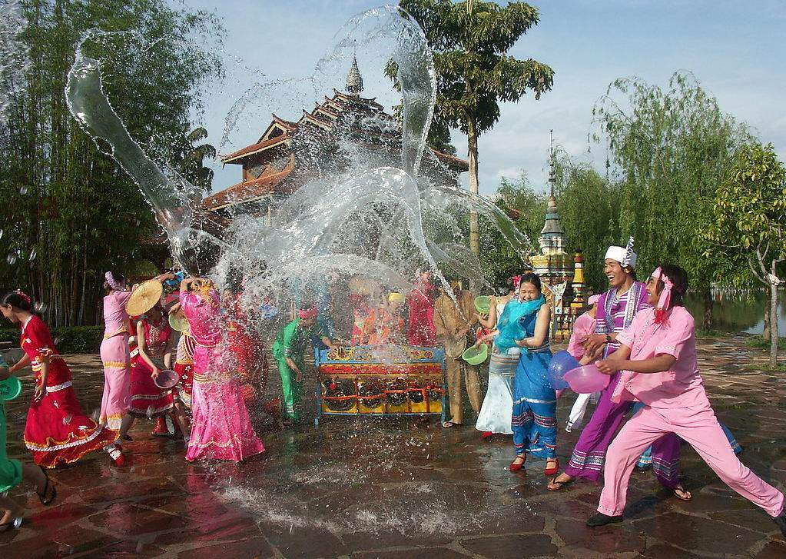
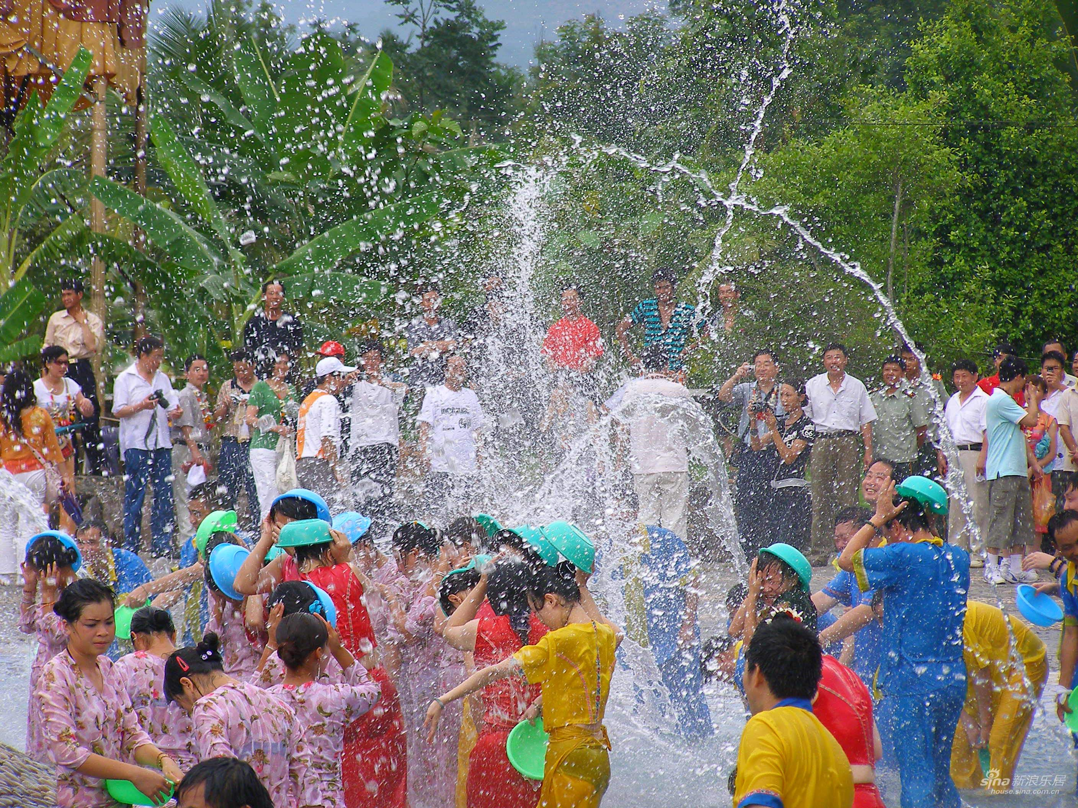
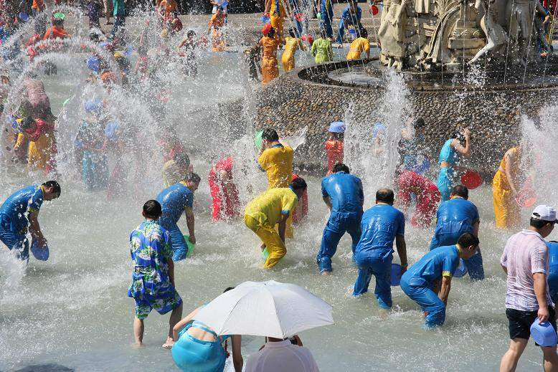
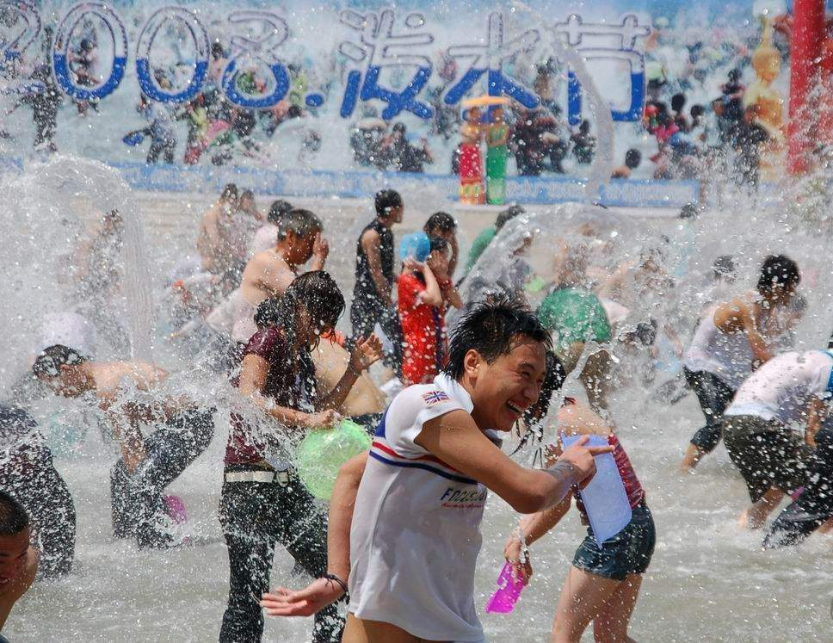
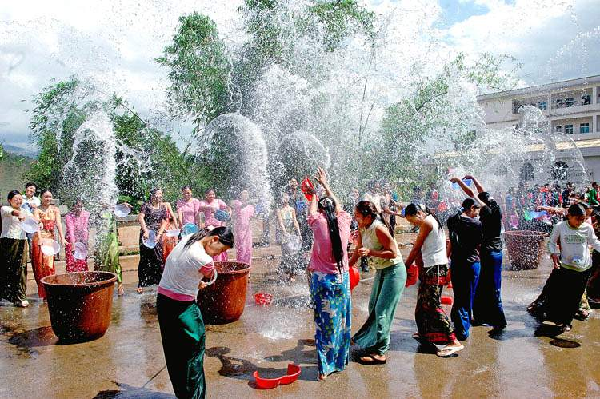
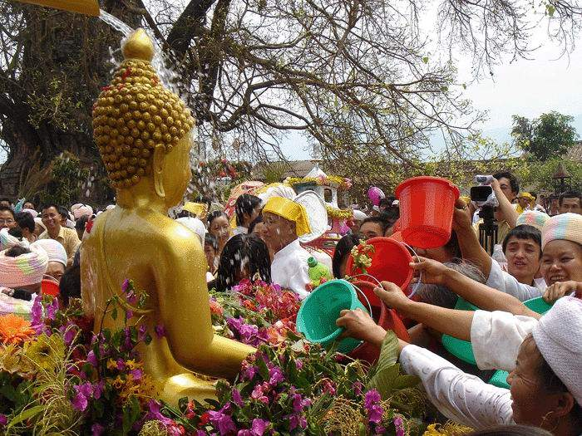
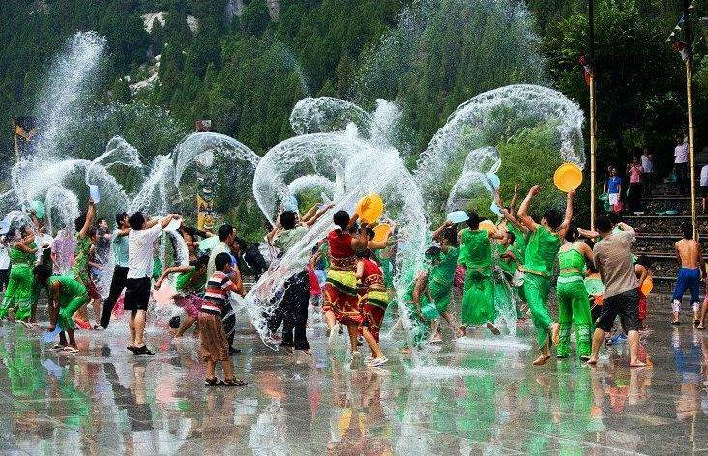
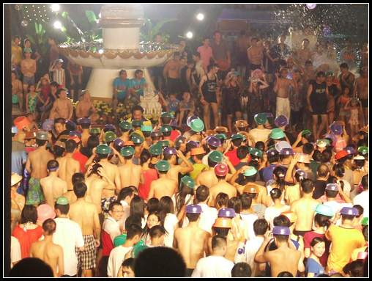
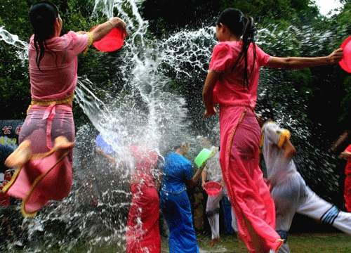

Slide 8
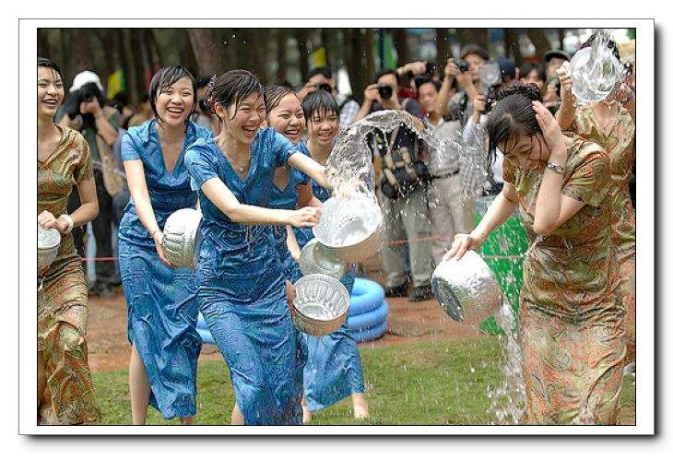
老人，孩子、姑娘、小伙
儿，个个身上湿淋淋，人人脸
上笑开了花。

Slide 10
清水是吉祥如意的象征，
谁身上泼的水多，就意味着谁
得到的幸福多，怎么能不高兴
呢！
吉祥 如意 幸福
泼水象征着____ 、_____、_____。

Slide 11
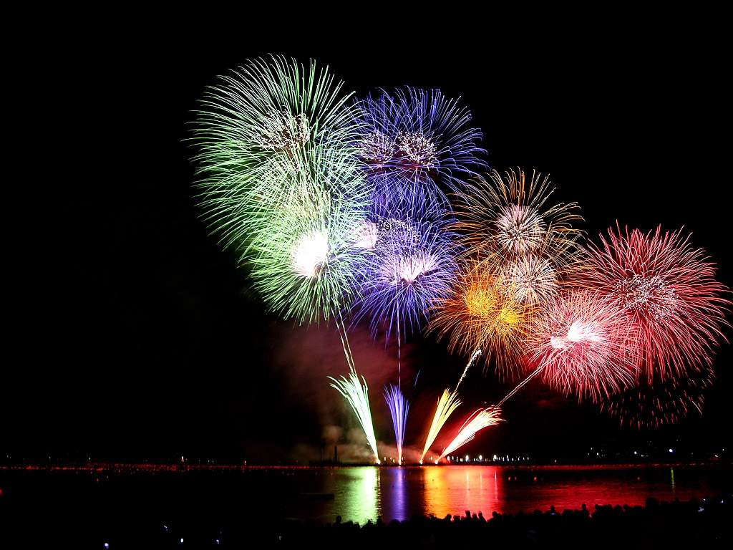
大家唱着歌，跳着舞，赛起了龙舟，放起了烟火，直到深夜还不肯离去。
泼水节后的联欢活动有_____、______、______、______等。
唱歌
跳舞
赛龙舟
放烟火

Slide 12
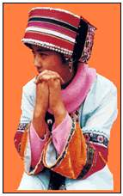
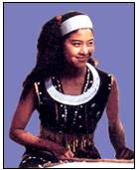
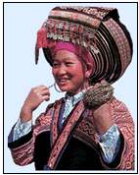
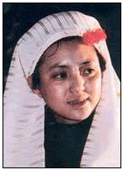
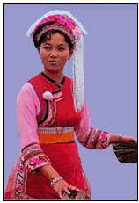
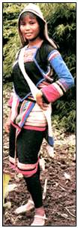
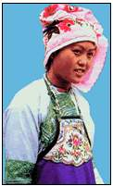
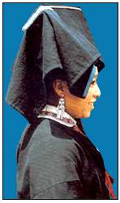
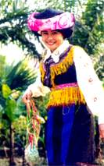
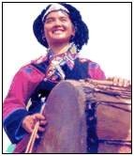
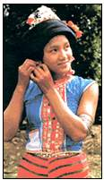
彝族
佤族
苗族
回族
白族
基诺族
壮族
瑶族
拉祜族
哈尼族
布朗族

Slide 13
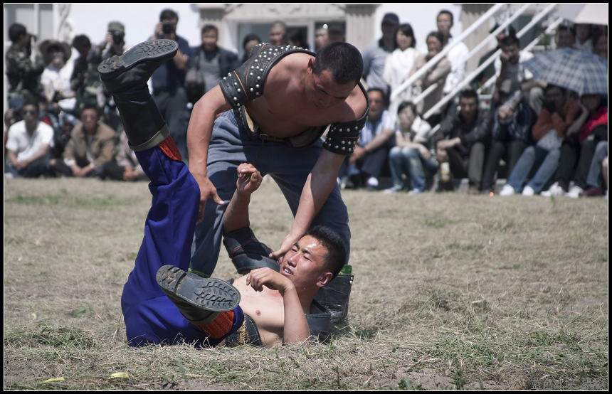
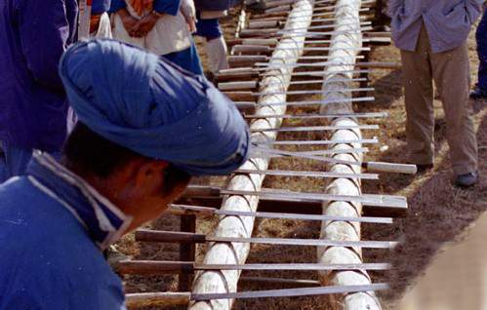
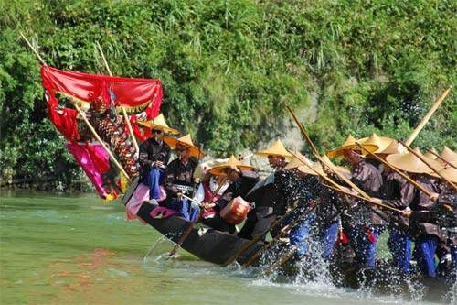
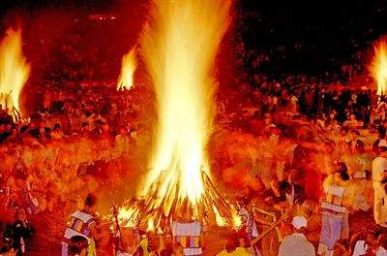
蒙古族 那达慕
傈僳族 刀杆节
苗族 龙船节
彝族 火把节

Slide 14

作业：
1.小朋友，这是我们本学期学过的《识字1》,介绍了我们中华民族的四个传统节日，如果请你来当小作家,编写关于傣族泼水节的词串，你打算写些什么词？
2.背诵课文。

